Slide 1
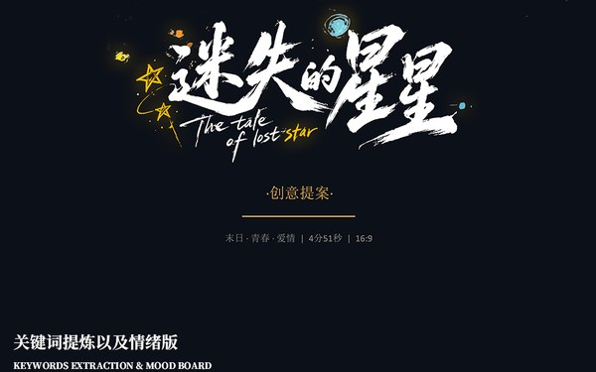



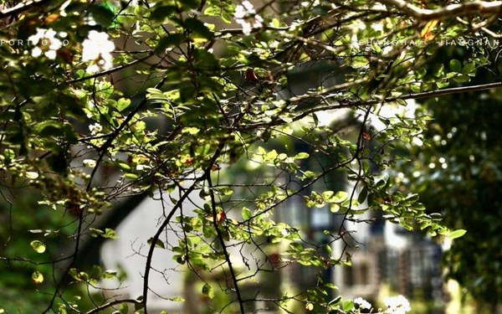
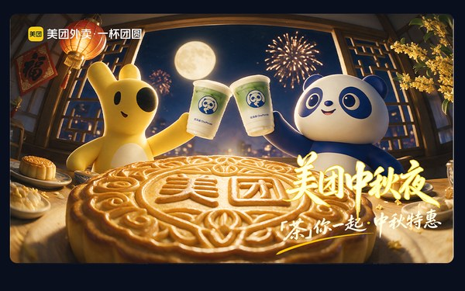

DACHANG · PORTFOLIO
AI FILM · VISUAL · FRONT-END
SELECTED WORKS · 精选作品
01
02
03
PORTFOLIO
作品集
04
05
06
DACHANG
AI FILM DIRECTOR × VISUAL DESIGN × FRONT-END
把每一件作品，都当成一次完整的表达。
六件作品 · 三种能力 · 一个创作者 —— © DACHANG

Slide 2
02 / RESUME — 简历
PROFILE
六个项目 / SIX PROJECTS
DIRECTOR × DESIGNER × DEVELOPER
01
03
05
迷失的星星
霜狩 FROST HUNT
枫泾古镇
AIGC 短片导演，也做视觉设计与前端开发。过去一年，用 AI 完成了六件作品——从末日校园的爱情短片，到一座需要「慢下来」的古镇网页。
AIGC 叙事短片 · 4'51''
AI 动画概念 · 2024
网页设计 + 前端 · 2025
AIGC 短片导演
视觉设计
前端开发
02
04
06
HIK · MIP 冷屏
莱芙汀 LAFTING
美团中秋夜
TOOLS — REACT / VITE / TAILWIND
DEPLOY — GITHUB PAGES
产品广告 · AIGC
品牌影片 · 玫瑰护肤
营销动态海报 · 2026
EMAIL your-email@example.com（占位）
WECHAT your-wechat（占位）
GITHUB 1710287362-cpu.github.io
DACHANG · PORTFOLIO

Slide 3
DACHANG · PORTFOLIO
THE END
THANKS FOR WATCHING
STAY IN TOUCH / 保持联系
谢谢观看
EMAIL your-email@example.com（占位）
WECHAT your-wechat（占位）
GITHUB 1710287362-cpu.github.io
把下一段故事，留给下一次相遇。
© DACHANG · PORTFOLIO

